Slide 1

WYŻSZA SZKOŁA EKONOMII I INNOWACJI
W LUBLINIE 2023
Menadżer haseł
Adam Zusin, Michał Dybaś

Slide 2
Wstęp
Szanowni Państwo,
Dzisiaj mamy przyjemność przedstawić nasz projekt dotyczący Menadżera haseł. W obecnych czasach, kiedy zagrożenia związane z bezpieczeństwem danych stają się coraz większe, aplikacje tego typu są niezwykle istotne. Nasz Menadżer haseł został stworzony w celu zapewnienia użytkownikom bezpiecznego przechowywania i zarządzania ich hasłami. Dzięki niemu, użytkownicy będą mieli łatwy dostęp do swoich haseł, jednocześnie minimalizując ryzyko korzystania ze słabych i łatwych do odgadnięcia haseł.

Slide 3
Utworzenie projektu na platformie GitHub
W pierwszym kroku naszej pracy stworzyliśmy projekt na platformie GitHub. Dzięki temu, mieliśmy możliwość efektywnej współpracy i zarządzania kodem źródłowym projektu, a także udostępnienia go innym użytkownikom.

Slide 4
2. Utworzenie szkieletu aplikacji
Kolejnym etapem było utworzenie szkieletu aplikacji, czyli podstawowej struktury projektu Menadżera haseł. Ten krok pozwolił nam na odpowiednie zorganizowanie kodu i wstępne zdefiniowanie funkcjonalności aplikacji.

Slide 5
3. Utworzenie i nawiązanie połączenia z pustą bazą danych
Aby przechowywać dane użytkowników i ich hasła, stworzyliśmy bazę danych i nawiązaliśmy z nią połączenie. Ten krok był niezbędny do utworzenia struktury danych i zapewnienia poprawnego przechowywania informacji.

Slide 6
4. Opracowanie algorytmu generowania bezpiecznych haseł
Jednym z kluczowych elementów Menadżera haseł jest generowanie bezpiecznych haseł. Opracowaliśmy algorytm, który generuje silne i trudne do odgadnięcia hasła, zapewniając tym samym użytkownikom większe bezpieczeństwo.

Slide 7
5. Opracowanie algorytmu hashującego wiadomości w celu bezpiecznego przechowywania haseł
Aby zabezpieczyć przechowywane hasła przed nieautoryzowanym dostępem, zaimplementowaliśmy algorytm hashujący. Dzięki temu, hasła są przechowywane w formie zaszyfrowanej, minimalizując ryzyko odczytu przez osoby trzecie.

Slide 8
6. Opracowanie algorytmu szyfrującego wiadomości w celu bezpiecznego przechowywania haseł
Kolejnym istotnym elementem zapewniającym bezpieczeństwo przechowywanych haseł jest algorytm szyfrujący wiadomości. Dzięki niemu, dane są szyfrowane i tylko użytkownik posiadający odpowiedni klucz jest w stanie je odczytać.

Slide 9
7. Zaprojektowanie i wdrożenie mechanizmu rejestracji, logowania i odzyskiwania hasła
Aby umożliwić użytkownikom korzystanie z Menadżera haseł, zaprojektowaliśmy i wdrożyliśmy mechanizm rejestracji i logowania. Dodatkowo, dostarczyliśmy funkcjonalność odzyskiwania hasła w przypadku jego utraty.

Slide 10
8. Zaprojektowanie tabel i relacji w bazie danych
Aplikacja Menadżer haseł korzysta z bazy danych, dlatego zaprojektowaliśmy odpowiednie tabele i relacje między nimi. To zapewnia poprawne funkcjonowanie aplikacji i przechowywanie danych w odpowiedniej strukturze.

Slide 11
9. Wykorzystanie mechanizmu ORM do odwzorowania tabel i relacji
Aby ułatwić pracę z bazą danych, zastosowaliśmy mechanizm ORM (mechanizm mapowania obiektowo-relacyjnego). Pozwolił nam on odwzorować zaprojektowane tabele i relacje na obiekty, co znacznie ułatwiło manipulację danymi.

Slide 12
10. Wygenerowanie gotowych tabel wraz z relacjami
Na podstawie utworzonych obiektów i zaprojektowanych tabel, wygenerowaliśmy gotowe tabele w bazie danych wraz z odpowiednimi relacjami. Dzięki temu aplikacja może efektywnie zarządzać danymi użytkowników.

Slide 13
11. Utworzenie graficznego interfejsu użytkownika (GUI)
Ostatnim etapem było stworzenie graficznego interfejsu użytkownika (GUI), który umożliwia intuicyjne korzystanie z funkcjonalności Menadżera haseł. Przez GUI użytkownicy mogą wygodnie zarządzać swoimi hasłami i cieszyć się zwiększonym poziomem bezpieczeństwa.

Slide 14
Prezentacja projektu
Na kolejnych slajdach zaprezentujemy, jak nasz projekt działa w praktyce.

Slide 15
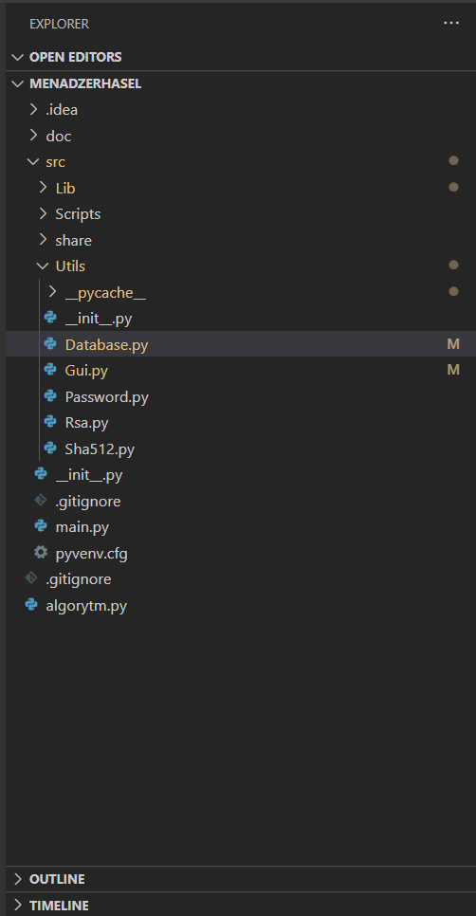
Struktura programu
Program napisany jest w języku Python 3, Składa się z klas algorytm.py, Database.py, Password.py, Rsa.py, Sha512.py oraz klasy głównej main.py. Klasa algorytm.py odpowiada za algorytmy generujące bezpieczne hasła.

Slide 16
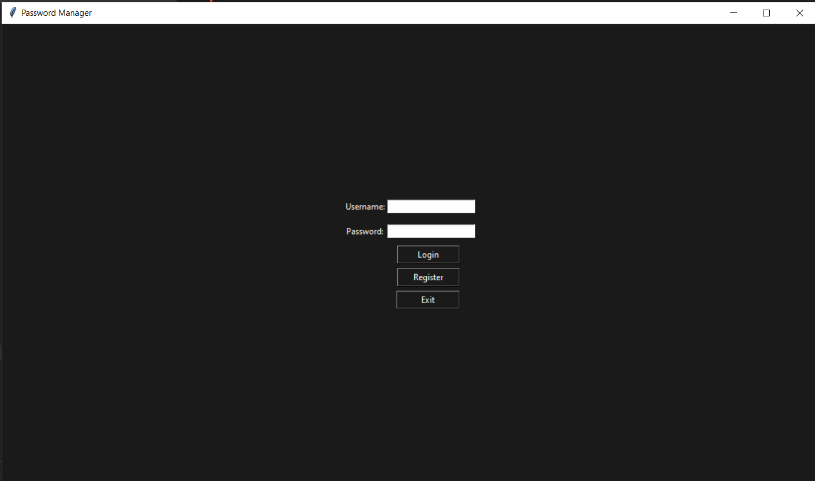
Okno główne po otworzeniu programu. Użytkownik ma możliwość zalogowania się, rejestracji nowego konta, lub wyjścia z programu

Slide 17
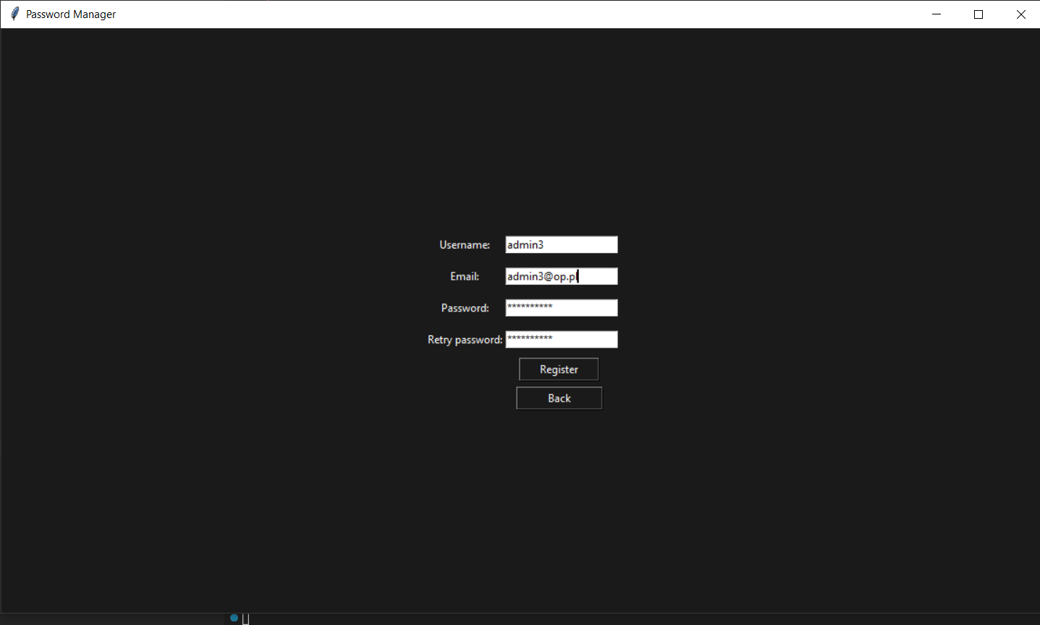
Proces rejestracji konta użytkownika

Slide 18
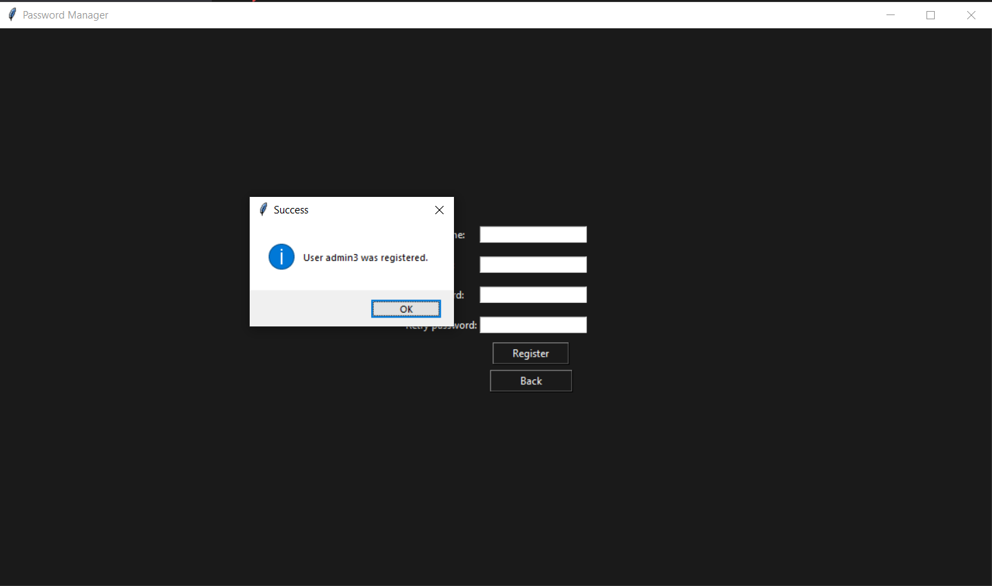
Użytkownik zakłada swoje konto i zwracany jest pozytywny komunikat

Slide 19
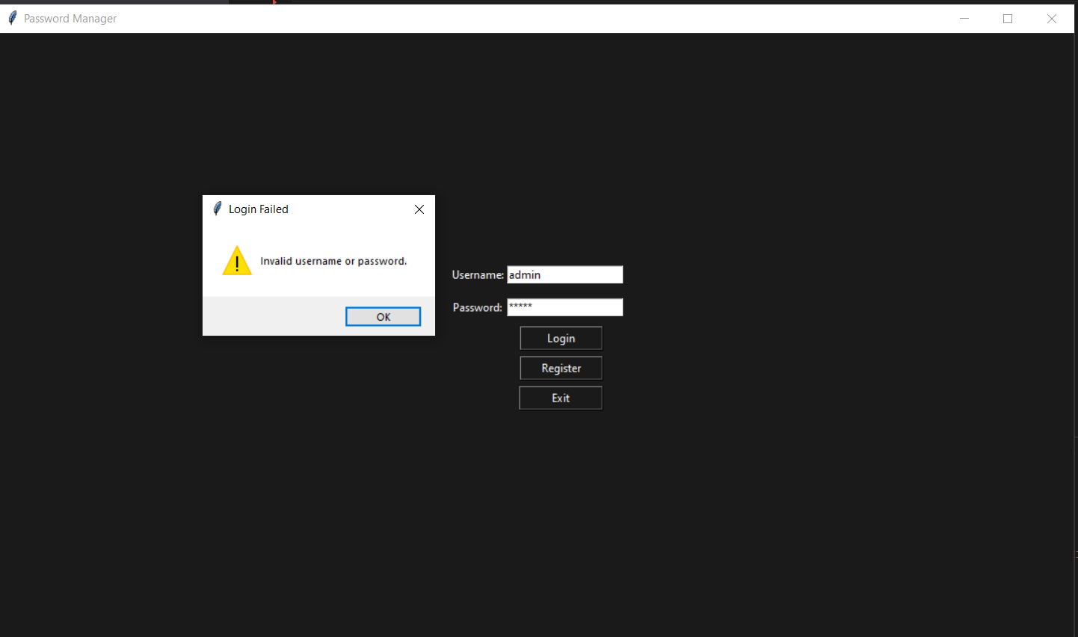
Wprowadzenie niepoprawnych danych logowania zwraca błąd użytkownikowi

Slide 20
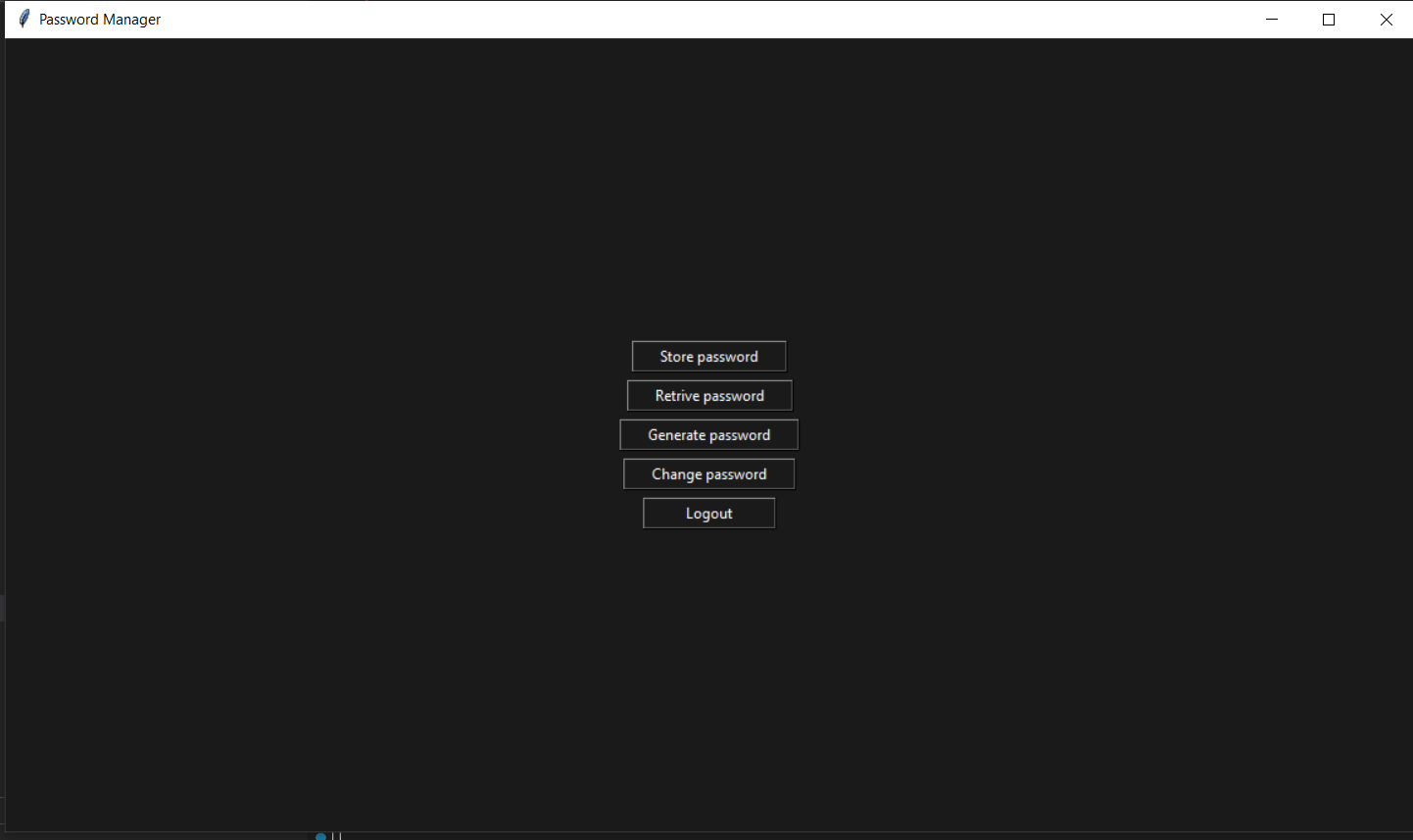
Opcje dla zalogowanego użytkownika obejmują przechowywanie hasła, odzyskiwanie hasła, generowanie hasła oraz wylogowanie z konta.

Slide 21
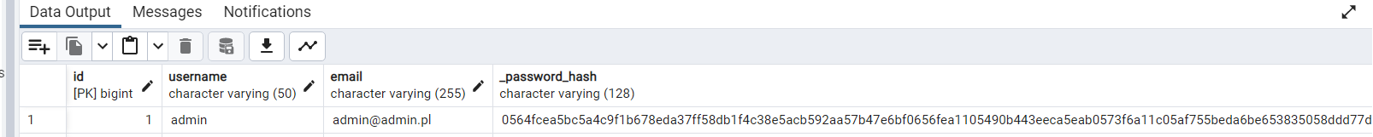
Okno Przechowywane hasła

Slide 22
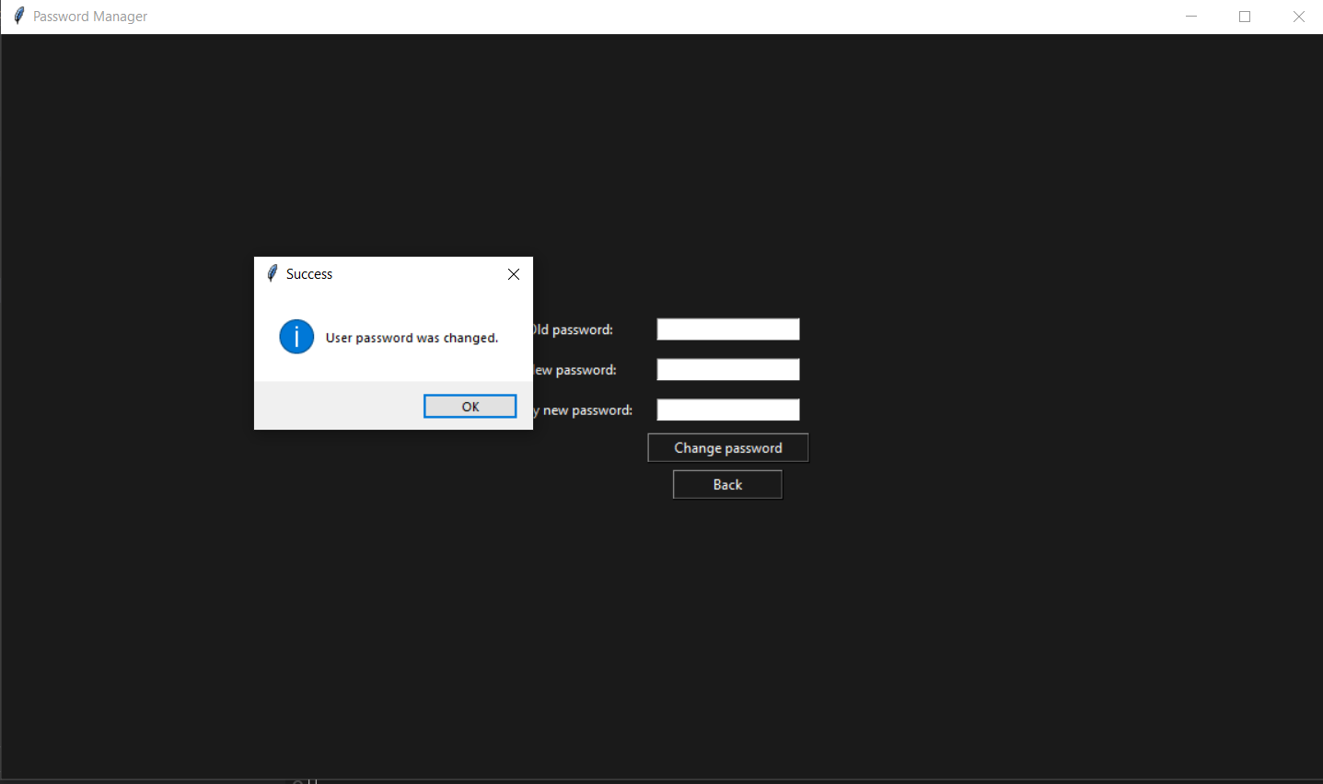
Użytkownik ma możliwość zmiany hasła swojego konta użytkownika

Slide 23
Hasło użytkownika jest hashowane w bazie danych

Slide 24
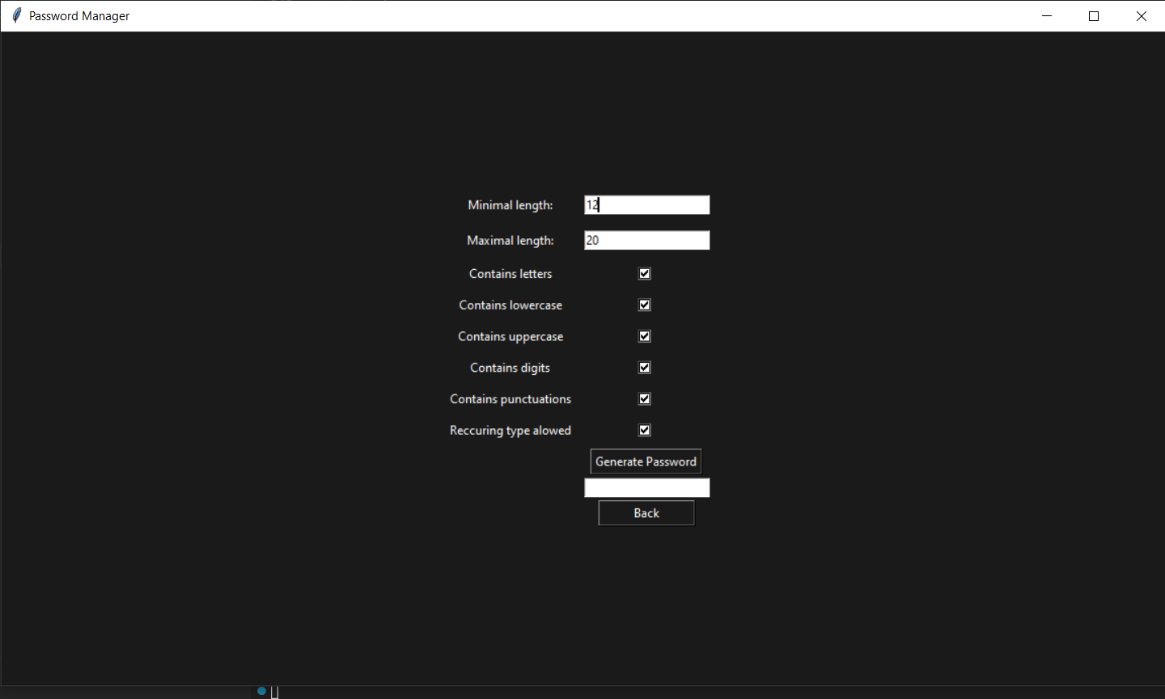
Użytkownik ma wiele opcji skonfigurowania generowanego hasła

Slide 25
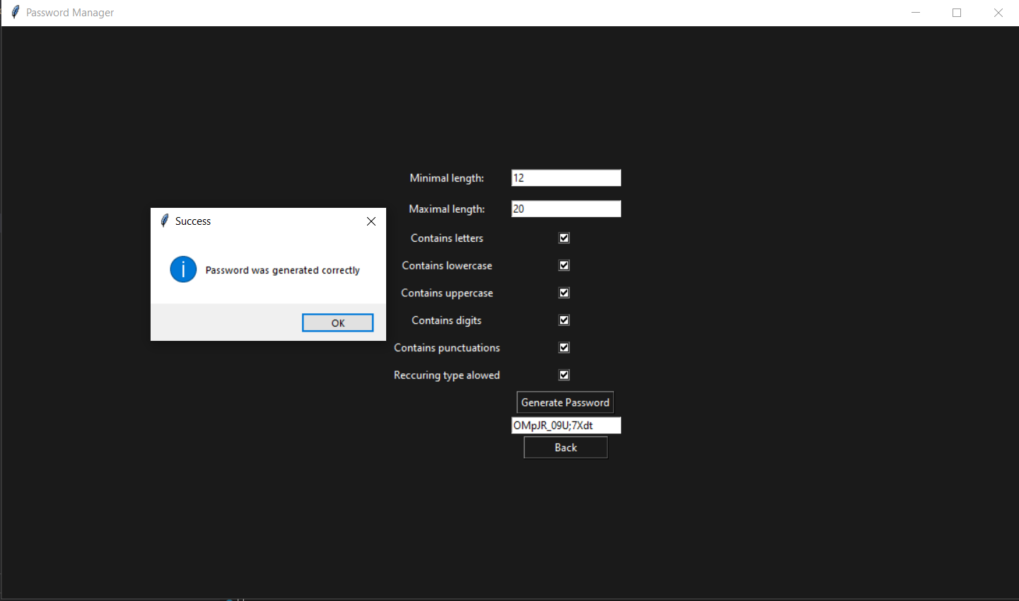
Progam generuje hasło zgodnie z ustawieniami użytkownika i zwraca pozytywny komunikat

Slide 26
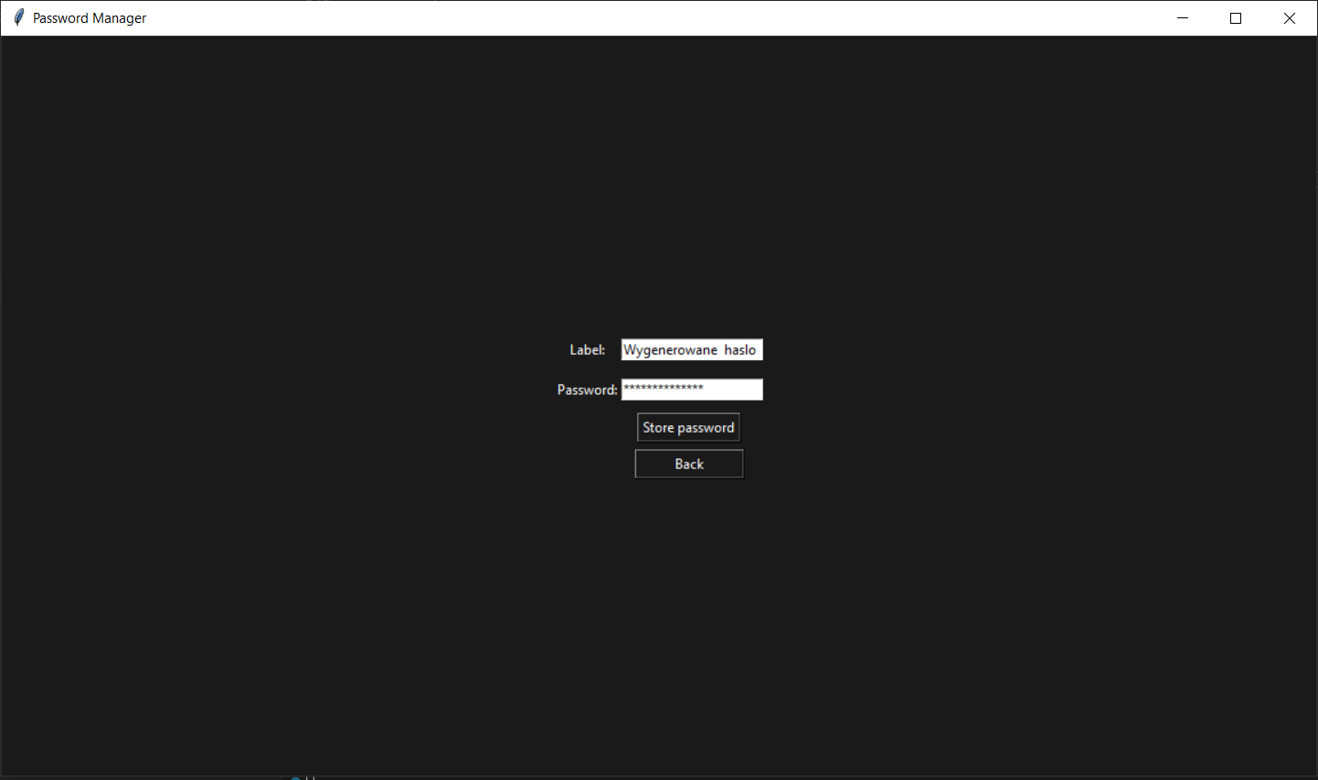
Wygenerowane hasło użytkownik może przechować w bazie danych

Slide 27
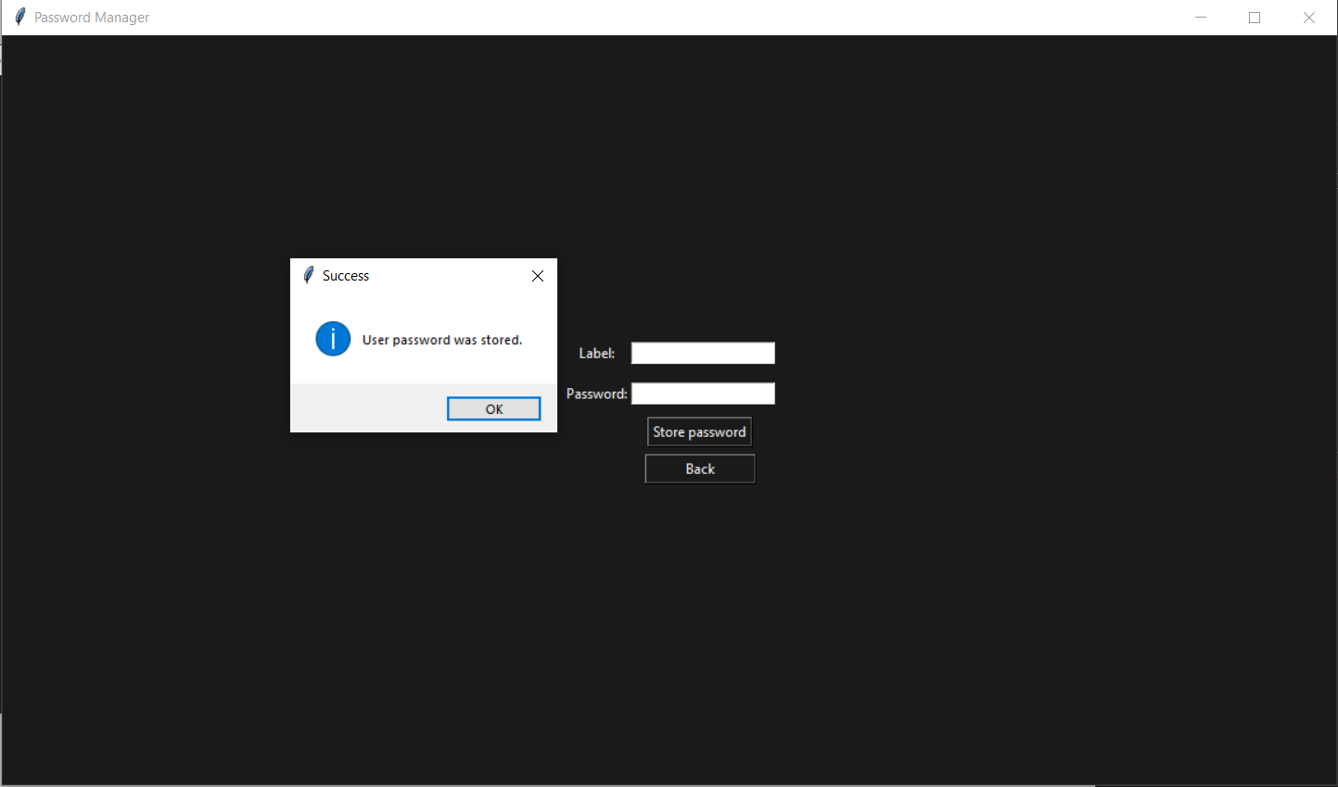
Program zwraca pozytywny komunikat, że udało się przechować hasło

Slide 28
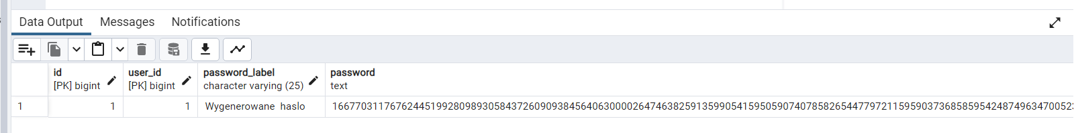
Hasło jest umieszczane na liście do wglądu użytkownika

Slide 29
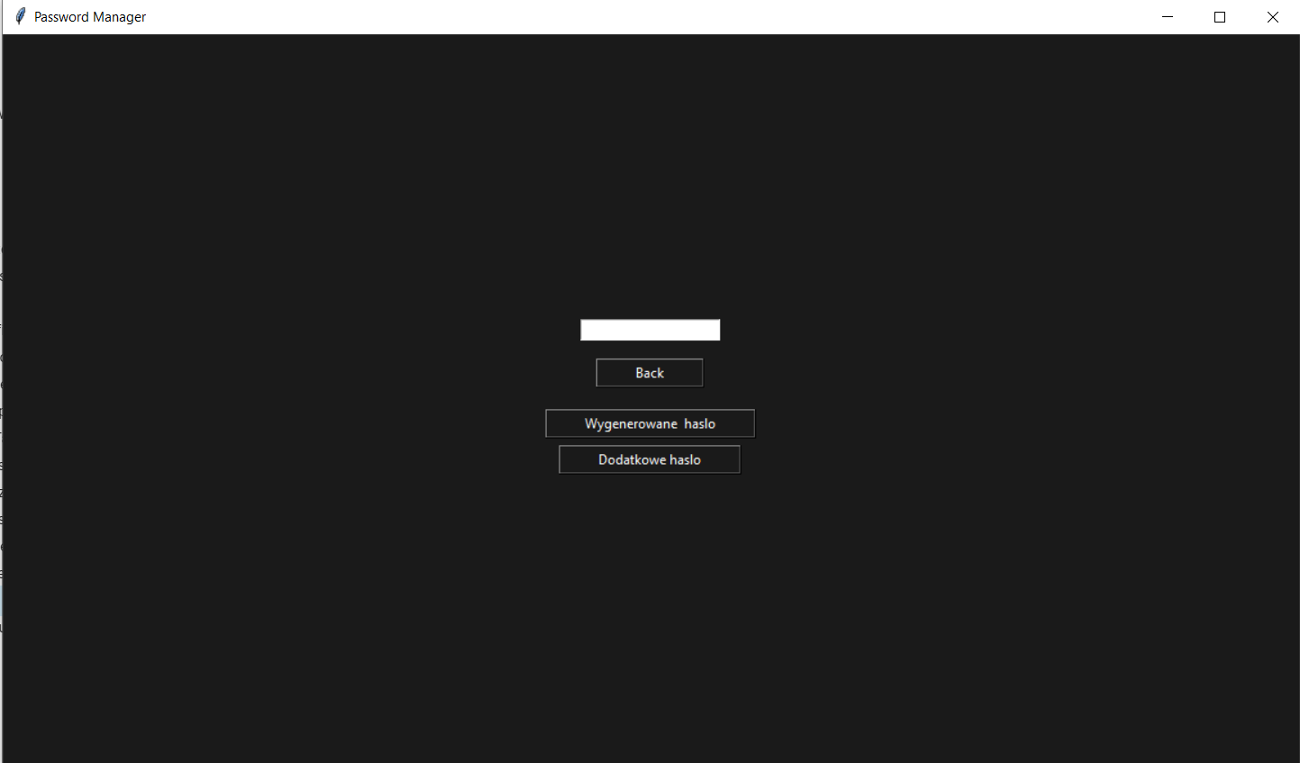
Okno Odzyskiwanie hasła

Slide 30
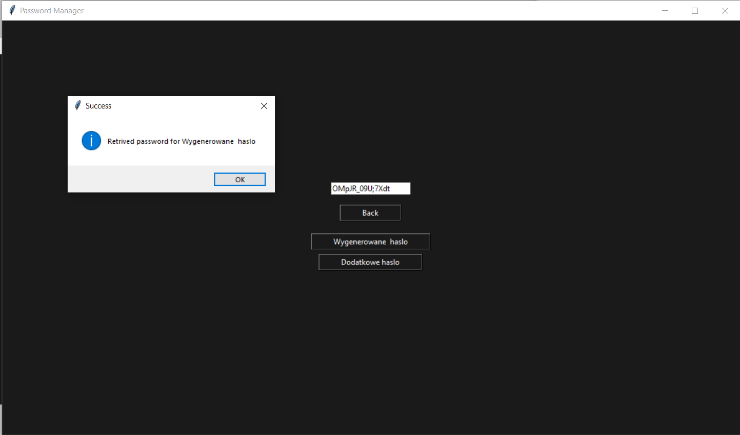
W przypadku odzyskania hasła wyświetlany jest pozytywny komunikat

Slide 31
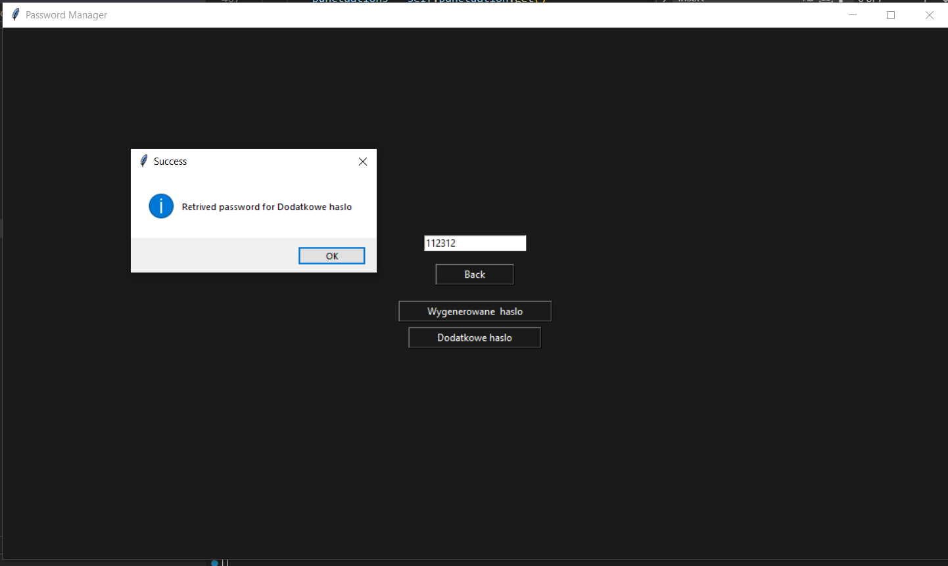
Użytkownik może w ten sposób odzyskać wszystkie hasła z bazy danych

Slide 32
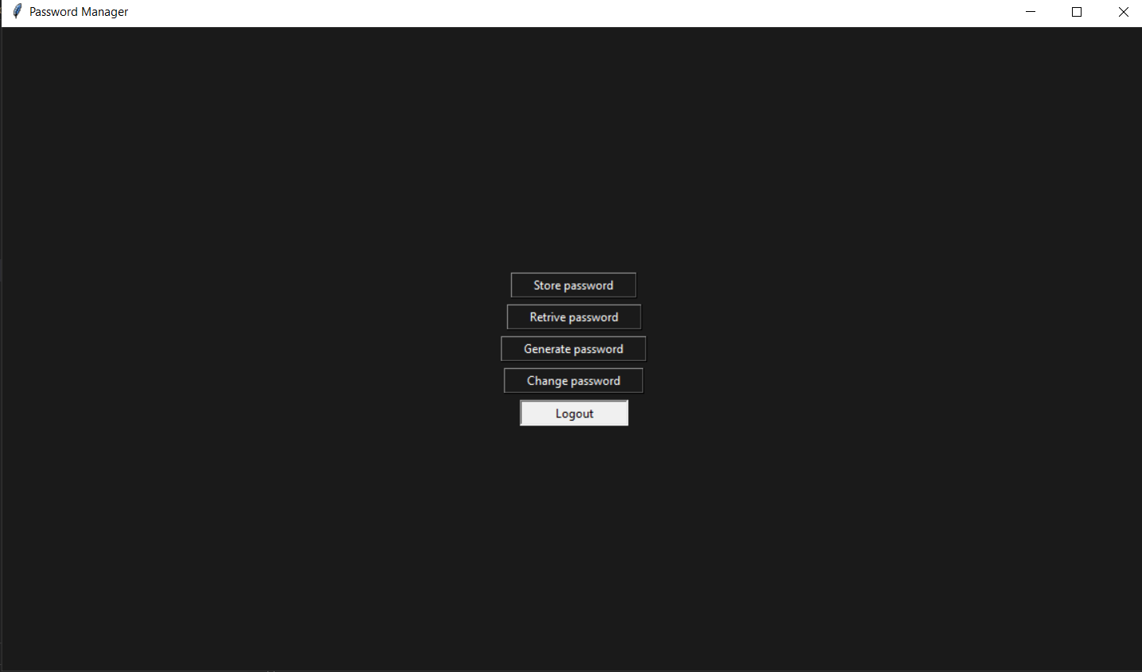
Wylogowywanie z konta użytkownika poprzez przycisk “Logout”

Slide 33
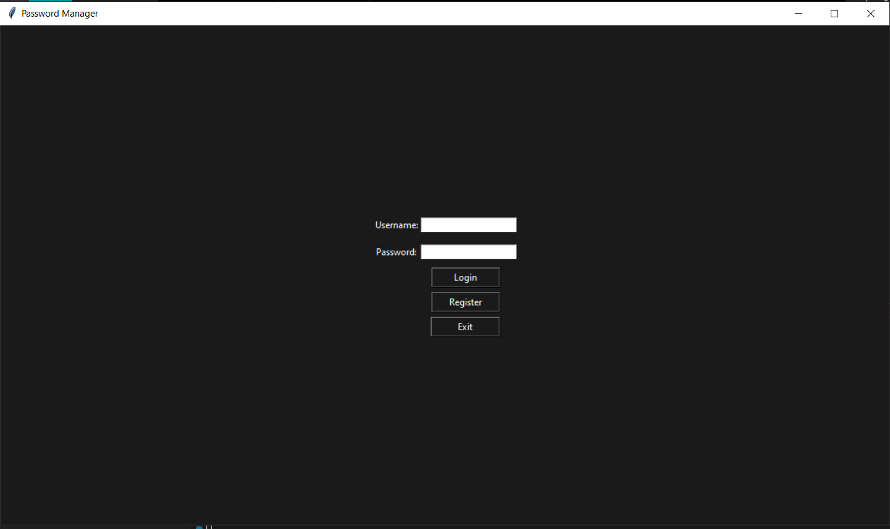
Po wciśnięciu przycisku “Logout” użytkownik jest wylogowywany i powraca do menu logowania lub rejestracji, może także wyjść z programu przyciskiem “Exit”

Slide 34
Podsumowanie:
Prezentowany przez nas projekt Menadżera haseł stanowi kompleksowe rozwiązanie, które umożliwia użytkownikom przechowywanie, generowanie i zarządzanie bezpiecznymi hasłami. Dzięki zastosowanym algorytmom szyfrowania, hashowania i bezpiecznemu przechowywaniu danych, zapewniamy ochronę informacji użytkowników. W połączeniu z intuicyjnym interfejsem graficznym, nasz Menadżer haseł jest idealnym narzędziem dla wszystkich osób dbających o bezpieczeństwo swoich danych. Dziękujemy za uwagę i jesteśmy gotowi odpowiedzieć na Państwa pytania.

